Slide 1
ISTITUTO COMPRENSIVO
"CECCO ANGIOLIERI "
Scuola primaria Peruzzi
OPEN DAY 2020

Slide 2
LA GIORNATA SCOLASTICA
La scuola primaria “B. Peruzzi” presenta più modelli che si differenziano per il monte ore
MODULO fino a 30 ORE
TEMPO PIENO 40 ore
Per venire incontro alle esigenze delle famiglie
sono integrati i servizi sia prima dell’orario di ingresso che al termine dell'orario curricolare.

Slide 3
MODULO fino a 30 ORE
LUNEDI’
MERCOLEDI’
VENERDI’
08:25
09:30
10:30
11:30
13:00
MARTEDI’
GIOVEDI’
08:25
09:30
10:30
11:30
12:30
13:30
14:30
15:30
16:30

Slide 4
TEMPO PIENO 40 ore
LUNEDI’
MARTEDI’
MERCOLEDI’
GIOVEDI’
VENERDI’
08:25
09:30
10:30
11:30
12:30
13:30
14:30
15:30
16:30

Slide 5
ORGANIZZAZIONE
MODULO fino a 30 ORE
TEMPO PIENO 40 ore
Insegnamento: 27,5 ore
Insegnamento: 30 ore
Mensa: 2 ore
Mensa/dopo mensa: 10 ore
Insegnante prevalente
2 Insegnanti
Insegnante Inglese
Insegnante Inglese
Insegnante Religione
Insegnante Religione

Slide 6
ORGANIZZAZIONE
Nei diversi modelli orari il monte ore minimo delle discipline non varia; gli alunni quindi usufruiranno delle stesse opportunità di apprendimento
TEMPO PIENO 40 ore
nelle classi 1° e 2°
E’previsto un ampliamento dell’offerta formativa di 2,5 ore:
geografia, arte e immagine,
corpo, movimento e sport
nelle classi 3° 4° e 5°
storia/cittadinanza, geografia, italiano

Slide 7
AMPLIAMENTO DELL’OFFERTA FORMATIVA
Lingua Inglese
PROGETTI
Matematica
Sport

Slide 8
AMPLIAMENTO DELL’OFFERTA FORMATIVA
Madrelingua inglese
classi 1° 2° 3° 4° e 5°
Obiettivi:
Familiarizzare con suoni e parole pronunciate da madrelingua
Potenziare l’ascolto e la comprensione
Sviluppare un’attitudine positiva nei confronti di altri popoli e culture
Utilizzare la lingua straniera per scopi comunicativi.
Tempi:
10 ore per classe

Slide 9
AMPLIAMENTO DELL’OFFERTA FORMATIVA
Rally matematico
Classi 3° 4° e 5°
"Sfida" internazionale tra classi basata sulla risoluzione di problemi matematici
Suddivisione in gruppi dove ognuno porta il proprio contributo in base alle proprie capacità
Svolgimento di 5-7 problemi in 50 minuti
Obiettivi:
Contribuire alla formazione degli insegnanti
Migliorare l’apprendimento della matematica
Imparare le regole elementari del dibattito scientifico
Sviluppare le capacità di lavorare in gruppo

Slide 10
AMPLIAMENTO DELL’OFFERTA FORMATIVA
Sport
PROGETTI
Coni-Ministeriali
sCOOL FOOD
Fondazione Mps-Coni
Compagni di banco
classi 1° e 2°
classi 1° 2° 3° 4° e 5°
Sport di classe
classi 3° 4° e 5°
Laureati o iscritti a Scienze Motorie
Ottobre- Maggio, 25 ore per classe
Festa di Primavera
Esperto con Laurea in Scienza Motorie
Ottobre- Maggio, 25 ore per classe

Slide 11
AMPLIAMENTO DELL’OFFERTA FORMATIVA
sCOOL FOOD
Fondazione Mps
classi 1° 2° 3° 4° e 5°
Percorso educativo ideato dalla Fondazione Mps per sviluppare le competenze di cittadinanza globale:
Obiettivi:
Sviluppo e stile di vita sostenibile (educazione alimentare, energia e risorse, sprechi e rifiuti)
Diritti umani, parità di genere, valorizzazione delle diversità culturali
Promozione di una cultura pacifica e non violenta
Sviluppo delle life skills (saper risolvere problemi, prendere decisioni, creatività, senso critico, gestione dell’emozioni, empatia)
Sensibilizzazione indiretta dei genitori e delle famiglie

Slide 12
LA GIORNATA SCOLASTICA
La scuola primaria “B. Peruzzi” presenta più modelli che si differenziano per il monte ore
MODULO fino a 30 ORE
TEMPO PIENO 40 ore
Per venire incontro alle esigenze delle famiglie
sono integrati i servizi sia prima dell’orario di ingresso che al termine dell'orario curricolare.

Slide 13
SERVIZI offerti
A carico delle famiglie
Prima dell’orario d’ingresso
Scuolabus
Servizio comunale per i residenti nello stradario
sia in ingresso che in uscita (alle 16.30 e alle 13.00)
alle ore 14.00 non è previsto il servizio
Pre-scuola
Dal primo giorno di scuola
Dalle 7:45 alle 08:25
Accoglienza degli alunni nei locali scolastici
Prevede un costo poiché è gestito dalla Cooperativa “Comunità e Persona Infanzia” che mette a disposizione il suo personale educativo

Slide 14
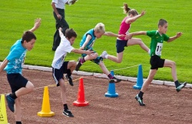
SERVIZI offerti
A carico delle famiglie
Al termine dell'orario curricolare
PROGETTI EXTRACURRICOLARI
Inglese
Scacchi
Lab. bilingue
Teatro
Musica
Giocatletica
Dalle 16:30 alle 17:45
Sono suscettibili di variazioni
Costo: 130 euro all’anno

Slide 15
Iscrizioni 2020/2021
7 gennaio – 31 gennaio: termini entro i quali iscrivere gli alunni alle classi prime
ISCRIZIONE ESCLUSIVAMENTE ON LINE sul sito del MIUR previa registrazione
https://www.istruzione.it › iscrizionionline
Link sul sito della scuola
http://ceccoangiolieri3.gov.it/segreteria-urp/iscrizioni/

Slide 16
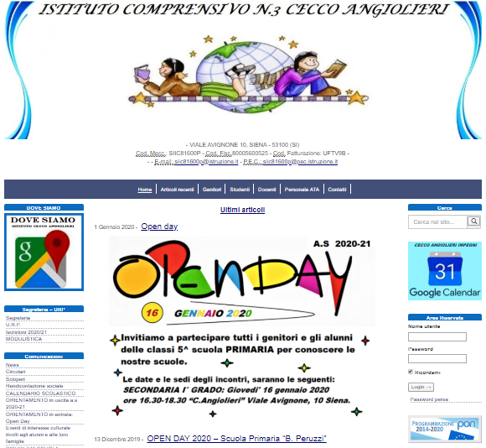
Iscrizioni 2020/21

Slide 17
ISTITUTO COMPRENSIVO
"CECCO ANGIOLIERI "
Scuola primaria Peruzzi
OPEN DAY 2020

